Slide 1


Slide 2
Antons skafferi
Digitalt stöd för en mindre restaurang
Gabriel Afram
Thomas Astner
Alex Darborg
Andreas Edin
Adam Hjernquist
Joakim Sundqvist
Mattias Vängman

Slide 3
Bakgrund
Restaurangägaren vill förbättra arbetsflödet i och kring restaurangen.
Framförallt behöver han få bättre kontroll över vissa delar av arbetsflödet.
På lång sikt är syftet att öka vinsten.

Slide 4
Konkreta uppgifter
Hemsida, publik
Ny layout
Information om öppettider, adress m.m.
Veckans lunchmeny
Meny för A lá carte
Reklam för kommande spelningar
Bilder från tidigare spelningar

Slide 5
Konkreta uppgifter
Hemsida, admin
Ändra i lunchmeny
Ändra meny för A lá carte
Ändra reklam för kommande spelningar
Ändra bilder från tidigare spelningar

Slide 6
Konkreta uppgifter
Schemaapp (mobil/platta)
Arbetspass för lunch/kväll
Personal boka/avboka sig på arbetspass
Restaurangägaren skall kunna se schemat för kommande arbetsveckor

Slide 7
Konkreta uppgifter
Beställningsapp
Serveringspersonal tar upp beställningar för A lá carten
Köksapp
Inkomna beställningar visas för kocken i köket
Beställningar sorteras för att få ett bra arbetsflöde
Färdiglagade beställningar bockas av

Slide 8
En vecka på restaurangen
Manus: A Strindberg
Regi: I Bergman

Slide 9
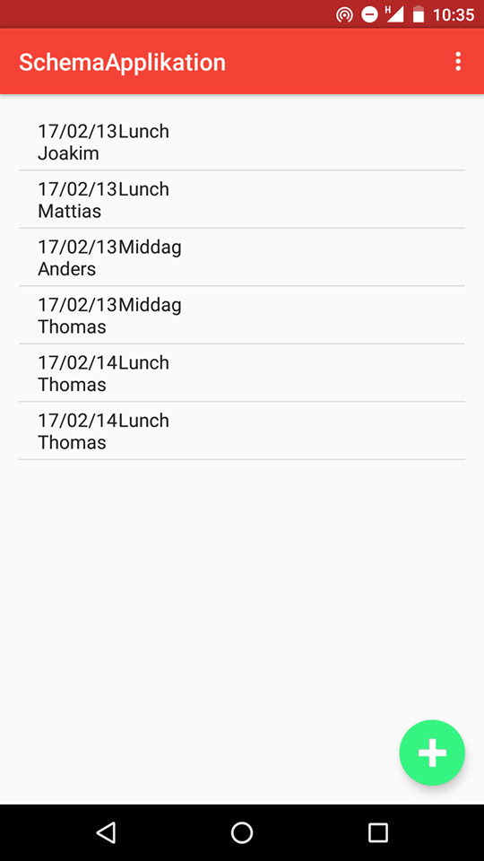
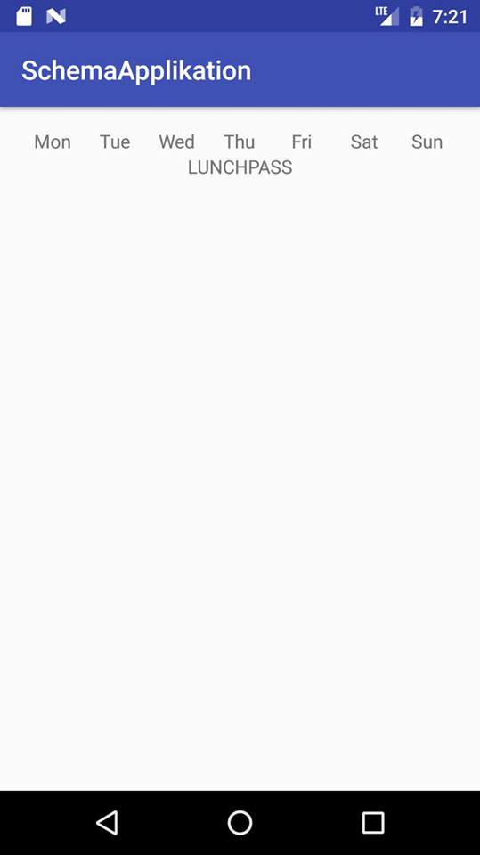
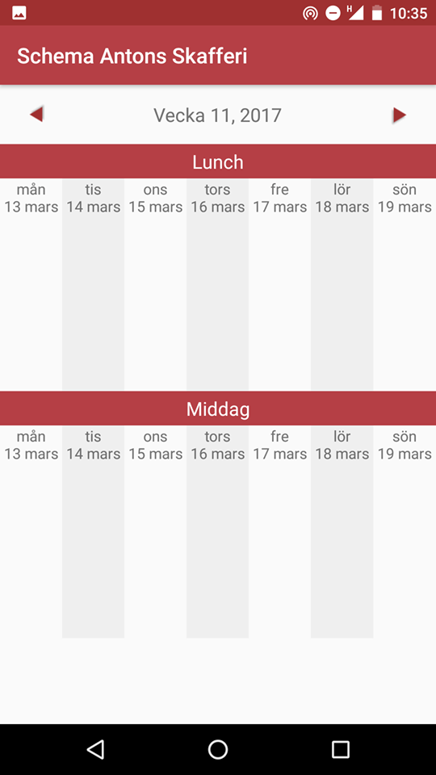

Slide 10
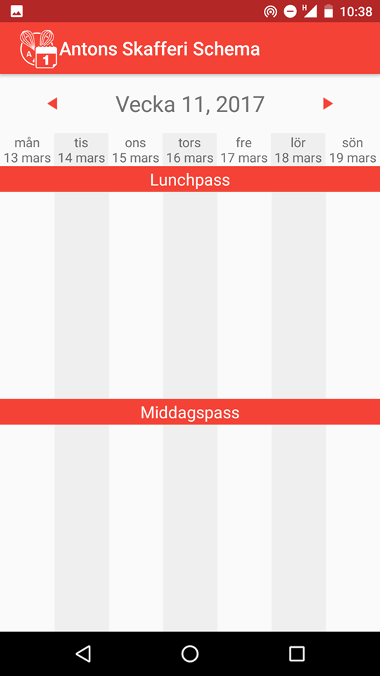

Slide 11
Prioriteringslista Anders
Anders önskemål om funktioner/tjänster med prioritering (1-10)
1__ Websida (publik) (fixa scrollen)
8__ Meny på websida
5__ Info om kommande spelningar på websida
6__ Bildgalleri från tidigare spelningar, på websida (om tid finnes)
1__ Övrig info på websida, t.ex. kontakt, vägbeskrivning, öppettider etc.
1__ Websida (för Anders admin) Ändra meny lunch (helfärdig)
8__ Websida (för Anders admin) Ändra meny à la carte (Worddokument)
5__ Websida (för Anders admin) Ändra info om kommande spelningar
6__ Websida (för Anders admin) Ändra i bildgalleri från tidigare spelningar
9__ Websida (för Anders admin) Ändra övrig info
2__Schema (app)Enkel Prototyp med layotförslag.
5__ Schema (app)Avancerad
3__App för att ta upp beställningar (halvfärdig)
4__App för att visa info om beställningar i köket (kocken)
7__Sammanställning för notan
___Övrigt?

Slide 12
Retrofit
REST-baserat API
Länk mellan Android-App och databas
GET, POST, PUT, DELETE
Anpassa (i Gradle) för att kunna använda
Bra konstruktion istället för egenutvecklat API.

